Slide 1
Виявлення рівня антропогенного та техногенного впливу в екосистемах своєї місцевості

Slide 2
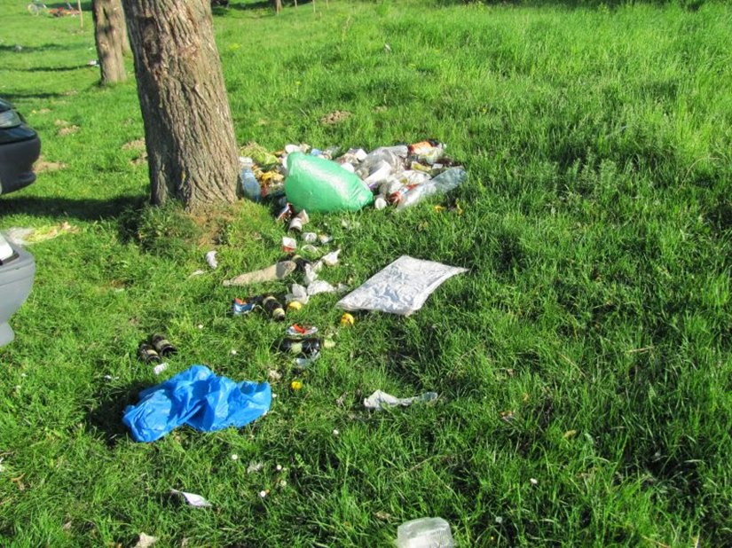
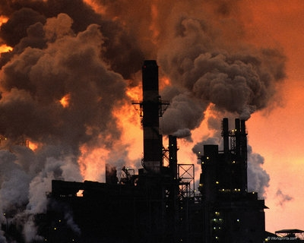
Мета
Дослідити антропогенний та техногенний вплив на екосистеми своєї місцевості.

Slide 3
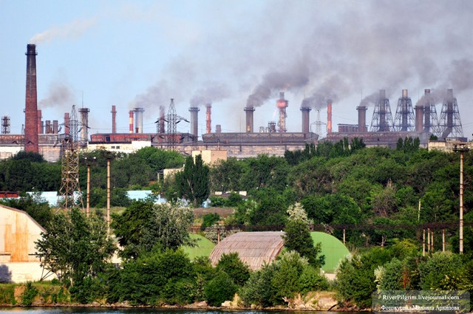
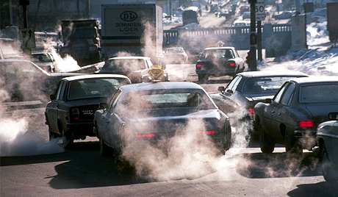
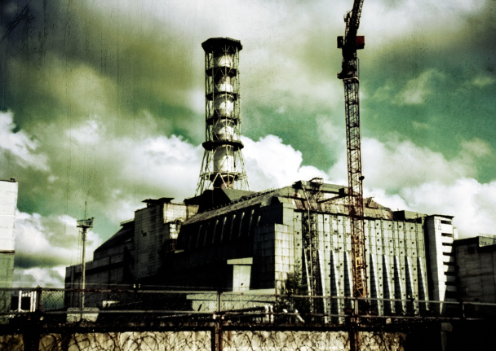
Вступ
Київській області характерні всі екологічні проблеми, що притаманні великим містам. Це, в першу чергу, забруднення автотранспортом, зміни в складі атмосферного повітря, шумове забруднення, викиди хімічних речовин у атмосферу, забруднення токсичними відходами, проблема відходів. Але особливе місце в цьому регіоні посідає радіоактивна проблема, що пов’язана з Чорнобильською АЕС. Аварія призвела до надзвичайно великого забруднення довкілля, в тому числі Київської області.

Slide 4
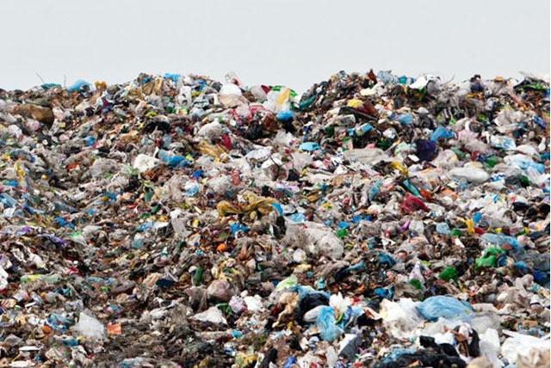
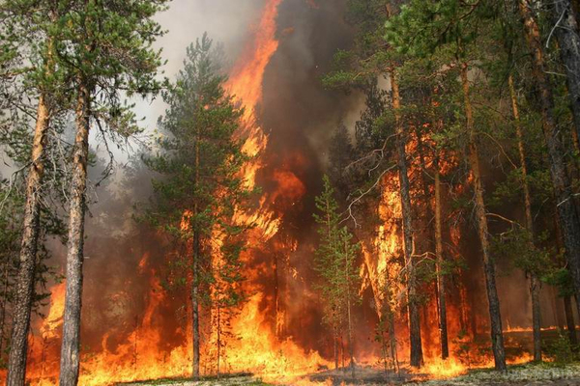
Антропогенний вплив
Антропогенний вплив на природу — в буквальному перекладі «породжений людиною» вплив на біосферу.
Антропогенними називають ті фактори, які своїм походженням зобов'язані будь-якій діяльності людини. Цим вони принципово відрізняються від факторів природних, які виникли ще до появи людини, але існують і діють досі. Вплив людини, як екологічного фактора, надзвичайно сильний та різнобічний. Жодна екосистема на планеті не уникнула цього впливу, а багато екосистем були повністю знищені.

Slide 5
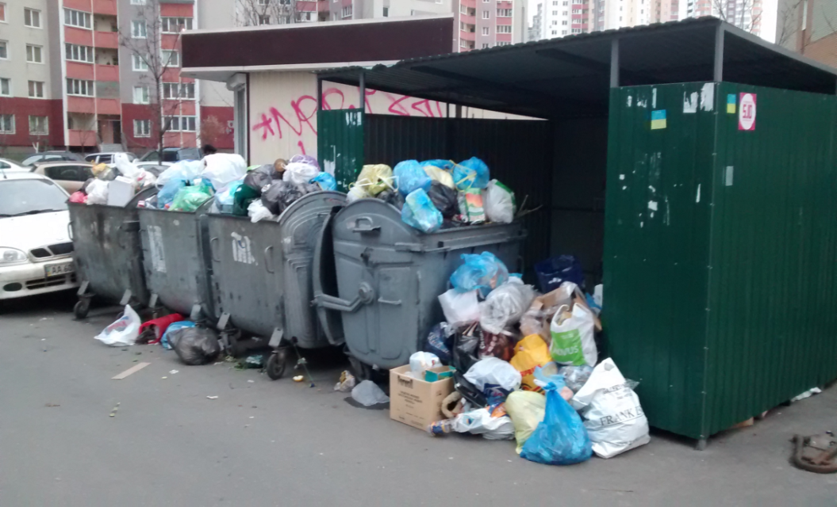
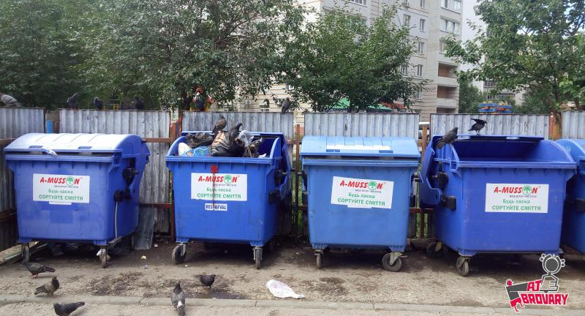
Відходи
Надмірна кількість сміття, яке люди кидають на околицях, може призвести до екологічної катастрофи. Вирішити цю проблему намагались за допомогою сортування сміття, установивши спеціальні контейнери. Хоча вони часто не виконують свого призначення. У більшості випадків ці спеціальні баки просто неможливо відрізнити від звичайних. Замість централізованого сортування, сортуванням займаються кілька приватних та державних компаній, що мають пункти прийому вторсировини. Активісти склали кілька карт, де можна знайти найближчий пункт сортування і принести туди своє сміття.

Slide 7
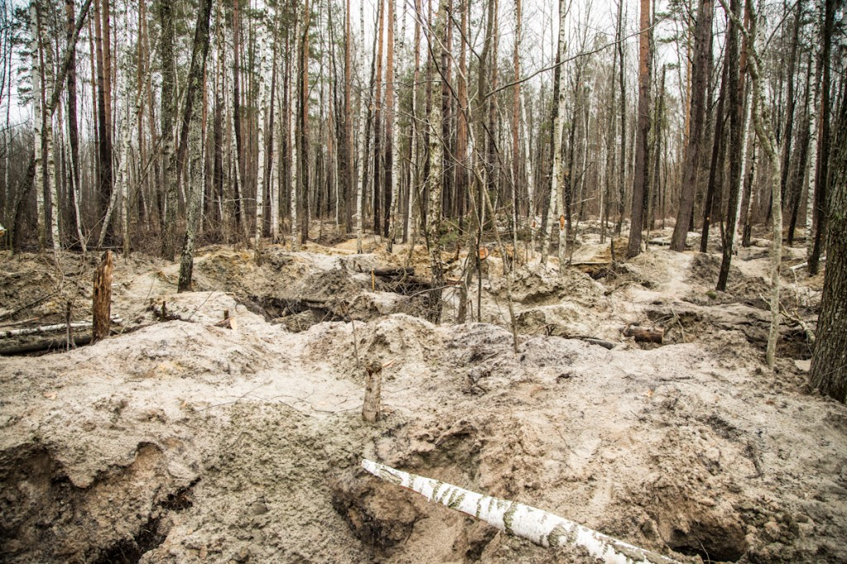
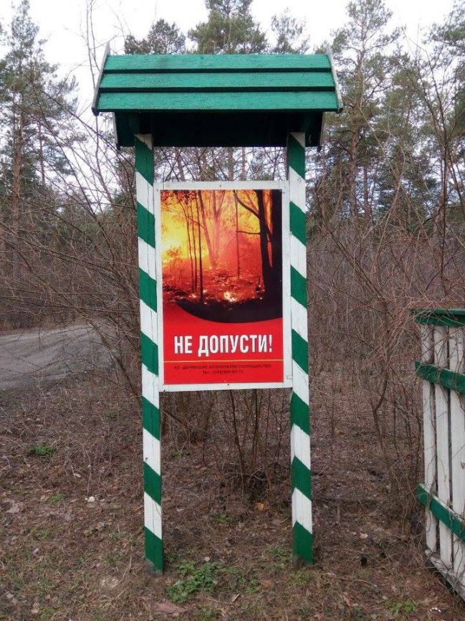
Лісові пожежі
Люди, ідучи в ліс, часто нехтують правилами пожежної безпеки. Всякий раз, коли відбуваються лісові пожежі, знищуються тисячі гектарів дерев і рослинного покриву. Тому часто можна побачити таблички із закликом дотримуватись правил поженої безпеки, щоб запобігти виникненню лісової пожежі.

Slide 8
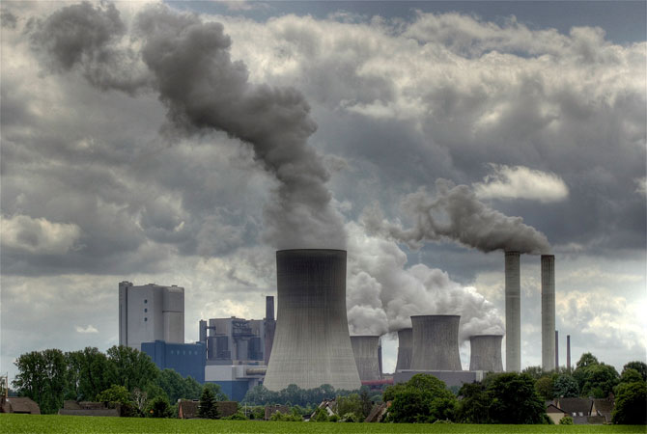
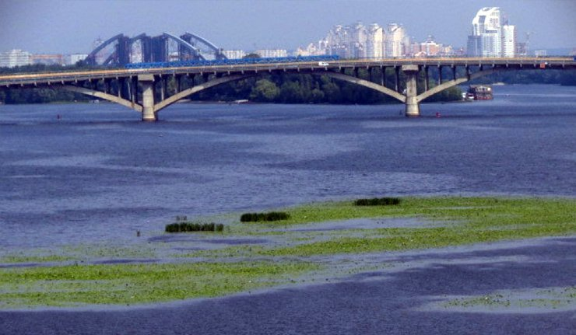
Техногенний вплив
Техногенний вплив на природу — створення і зміна ландшафтів під впливом виробничої діяльності людини.
Прямий техногенний вплив на природне середовище здійснюється господарськими об'єктами і системами при безпосередньому контакті з природою в процесі природокористування або скидання в неї відходів.

Slide 9
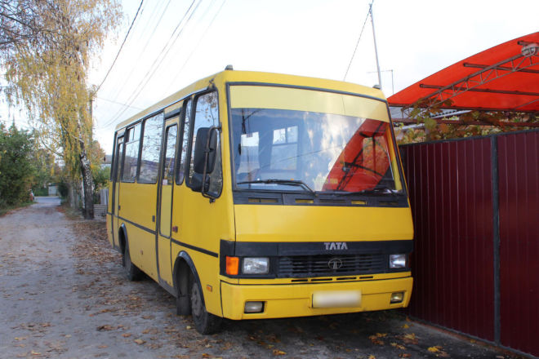
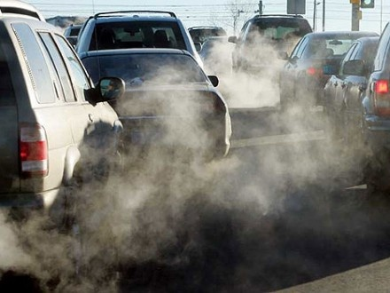
Забруднення атмосфери автотранспортом
Джерелами забруднення атмосфери великих міст і, зокрема, Києївської області фактично є також всі засоби сучасного транспорту: автомобільний, залізничний, річковий, повітряний.
Найбільше забруднює атмосферу автомобільний транспорт. Викиди автотранспорту у 1996 році становили у Київській області 51%, а у місті Києві 48% від загального обсягу викидів по області. В зв’язку з тим, що основна маса автомобілів знаходиться у великих містах, атмосферне повітря міст не лише збіднюється на кисень, а й забруднюється шкідливими компонентами вихлопних газів.

Slide 10
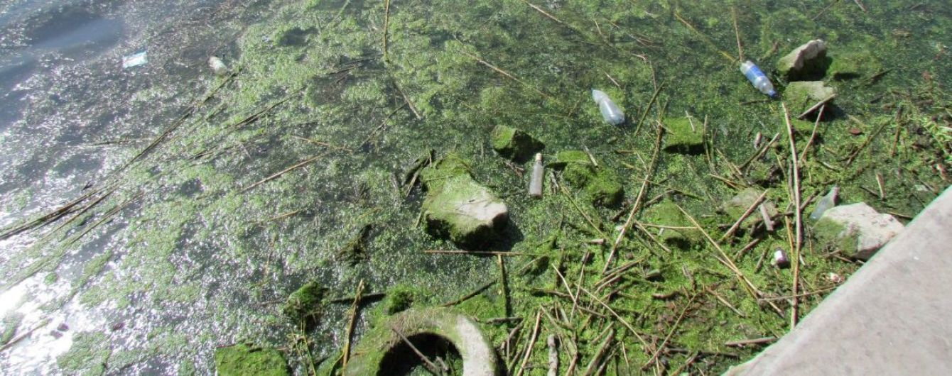
Забруднення природних вод
Аналіз ситуації показав, що малі річки Київщини забруднені на порядок більше, ніж великі. Це пояснюється не тільки їх малою водністю, але й недостатньою охороною. Рівень очищення води надзвичайно низький. Існуючі очисні споруди навіть при біологічному очищенні вилучають лише 10-40% неорганічних речовин і практично не вилучають солі важких металів.

Slide 11
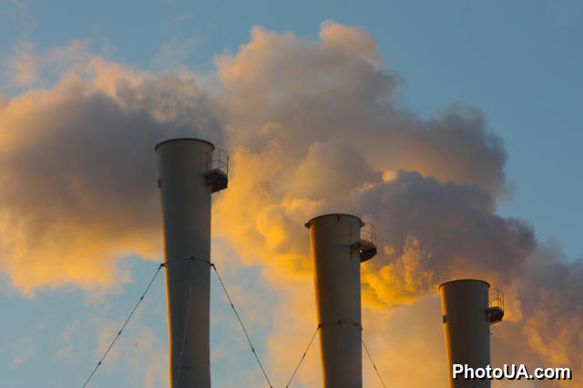
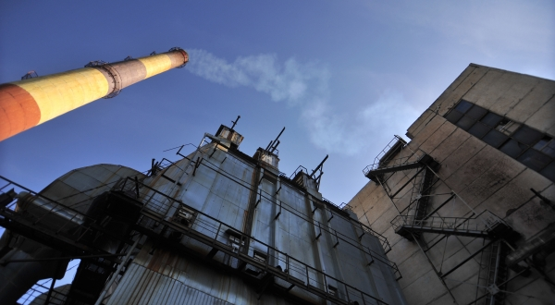
Стан повітряного середовища
Основними забруднювачами повітря Києва та Київської області є підприємства енергетики (30%), хімічної та нафтохімічної (37%). В атмосферному повітрі визначається вміст 39 забруднюючих речовин, включаючи важкі метали.
Високий рівень забруднення у Київській області обумовлений здебільшого підвищеним вмістом у повітрі специфічних шкідливих речовин, а також вмістом двоокису азоту і пилу.
Також могутнім постачальником шкідливих викидів є хімічна промисловість, яка розвивається в столиці досить швидко. В складі шкідливих надходжень в атмосферу знаходяться майже всі хімічні забруднювачі повітря: сірковуглець, сірководень, сірчистий газ, фтор, хлор, фтористі сполуки, оксиди азоту тощо. Характерно, що ці сполуки під час хімічних реакцій можуть створювати високі концентрації високотоксичних сполук.

Slide 12
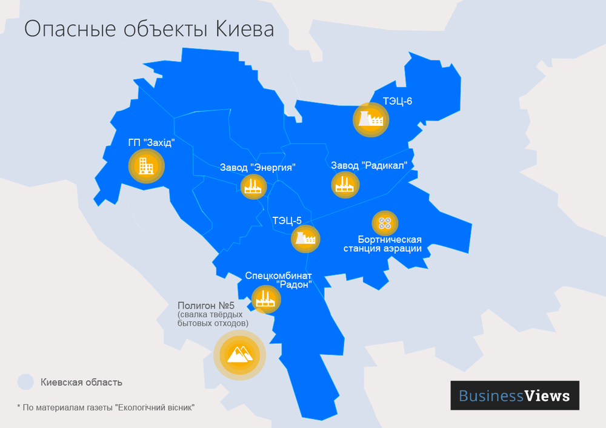
ТОП-10 екологічно небезпечних об'єктів Києва

Slide 13
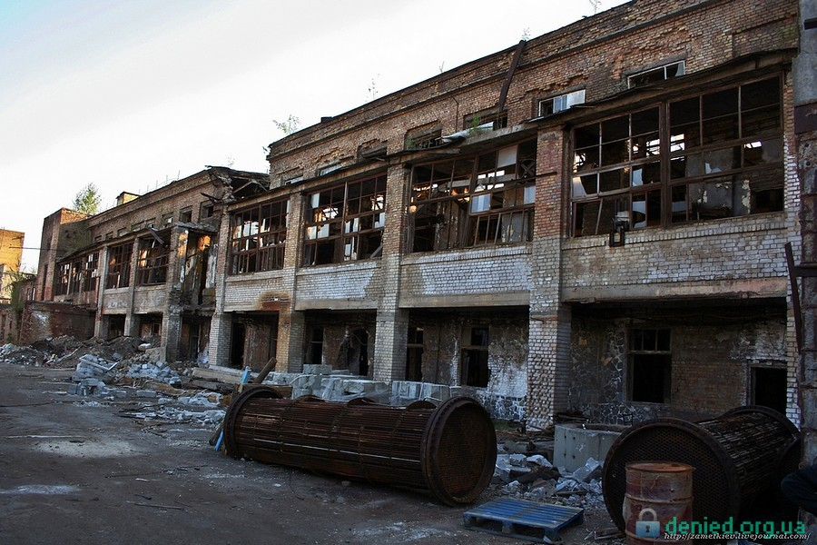
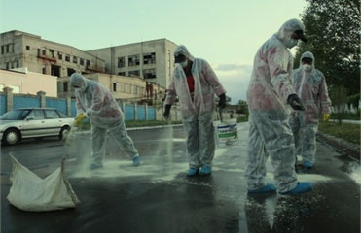
1. Завод «Радикал» (метро «Лісова», Дарницький р-н)
Завод по праву називають «ртутним Чорнобилем». Це при тому, що звідти було вилучено понад 120 тонн ртуті. Головне управління екології та охорони природних ресурсів не рекомендує знаходиться ближче ніж за кілометр від заводу. Цікаво, що завод закрили не через екологічні міркувань: виробник гербіцидів та ДДТ збанкрутував у середині 90-х. Цей об'єкт не був включений до списку Держуправління охорони навколишнього середовища.
Демеркуризація в 2007 р.

Slide 14
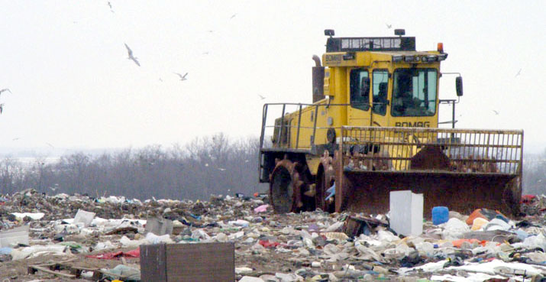
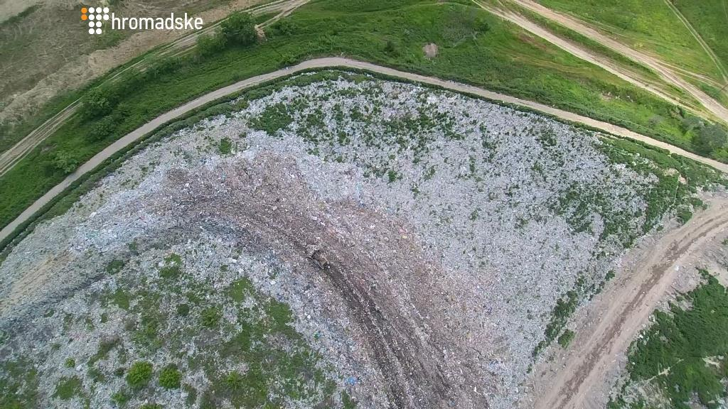
2. Полігон твердих побутових відходів № 5 (Київська обл. , Обухівський р-н)
Звалище приймає від 40 до 60% столичного сміття. З 1999 р. там працює установка для очищення фільтрату. Також на полігоні був побудований цех для переробки відходів потужністю 400 кубометрів на добу, але на повну силу він так і не був запущений через нестачу фінансування. Оскільки весь фільтрат переробляти не вдається, частина його потрапляє в грунт. З цієї причини роботу полігона часто припиняють контролюючі служби. І чиновники, і екологи вже кілька років говорять про те, що Обухівський смітник давно потрібно закрити. Цей об'єкт також не був включений до списку Держуправління охорони навколишнього середовища.

Slide 15
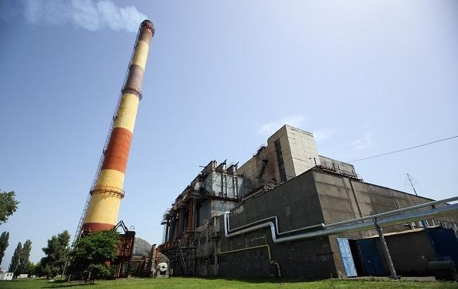
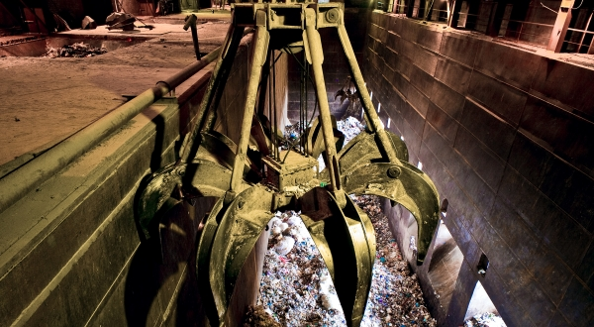
3. Завод з переробки твердих побутових відходів «Енергія» (Дарницький р-н)
Переробляє лише близько 20% всіх столичних відходів. Раніше чиновники стверджували, що завод старий і шкідливий, тому його необхідно закрити. Разом з тим, фахівці говорять, що звалища відходів підносять більше число неприємностей, тому потрібно побудувати ще 2-3 заводи. Але істотних змін не відбувається і ситуація консервується: сміттєспалювальний завод не знищує сміття в належному обсязі, та ще й забруднює повітря.

Slide 16
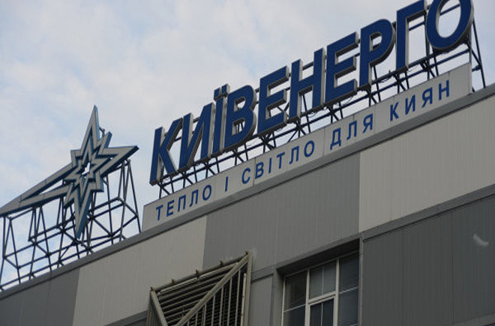
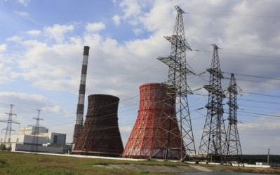
4. ТЕЦ-5 АК «Київенерго» (Голосіївський р-н)
Найпотужніша теплоелектроцентраль Україні. На думку експертів, найбільшу небезпеку становить те, що на підприємстві досі не організовано утилізацію золи та золошлакової суміші, що утворюється вапняного і ванадієвого шламів. Це отруює столичне повітря.

Slide 17
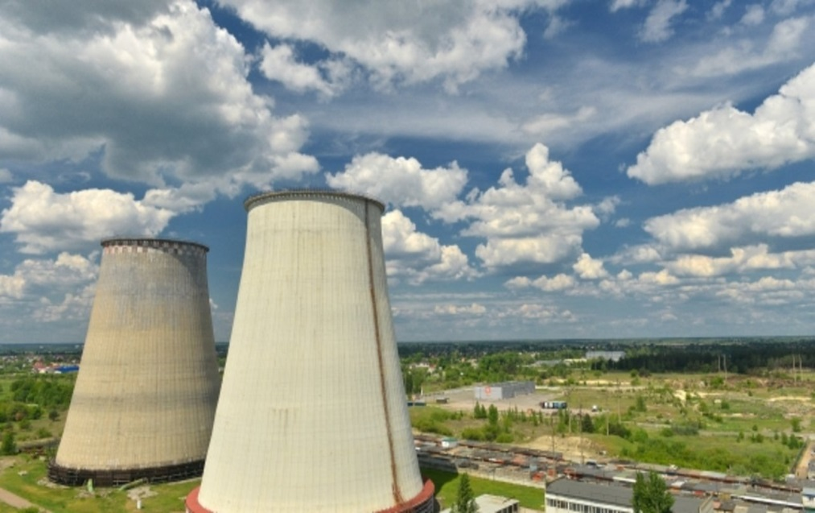
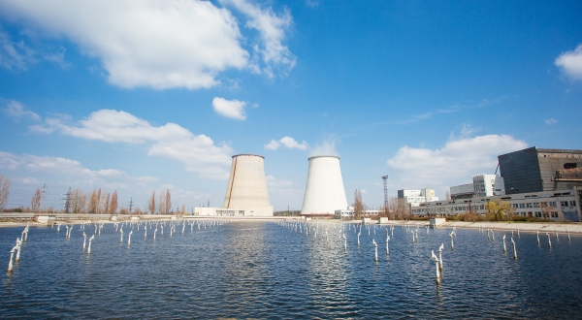
5. ТЕЦ-6 АК «Київенерго» (Деснянський р-н)
Станція виробляє тепло і електроенергію для Києва і є одним з найбільших забруднювачів міського середовища. Основним паливом на ТЕЦ є природний газ, резервним - мазут.

Slide 18
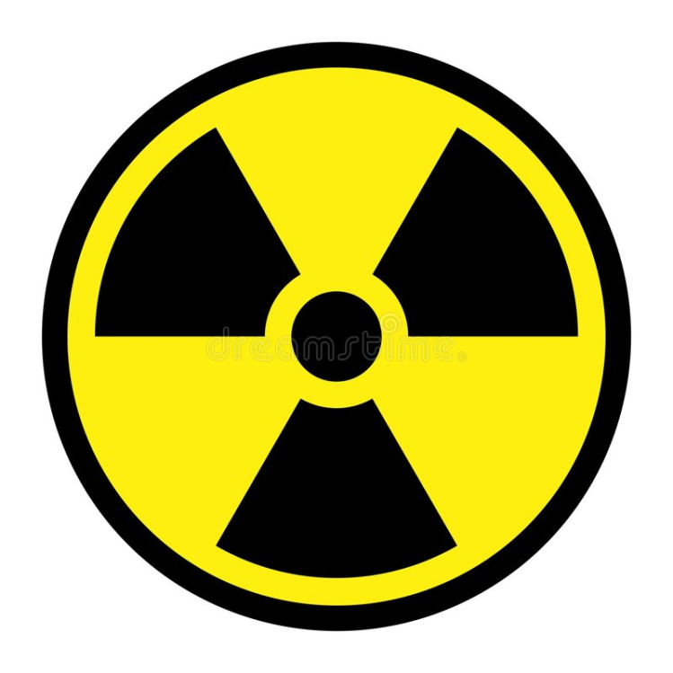
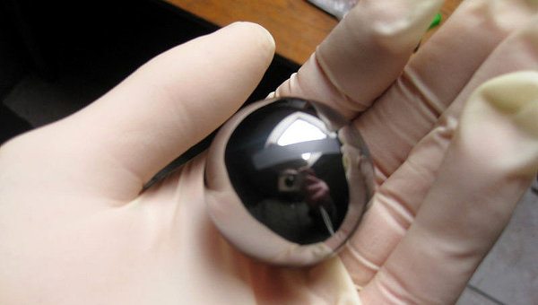
6. ДП «Державне госпрозрахункове виробниче підприємство«Захід»»(Святошинський р-н)
Ще з 70-х років підприємство виробляло оптичні прилади для підводних човнів, ядерної та рентгенотехніки. У 90-х роках воно теж припинило виробництво з економічних причин - грошей на вивезення відходів, що містять берилій, що не вистачило. Тому відходи до сих пір зберігаються в контейнерах, які, за словами екологів, не є герметичними. Берилій - отруйна речовина, що має алергічниу дію.

Slide 19
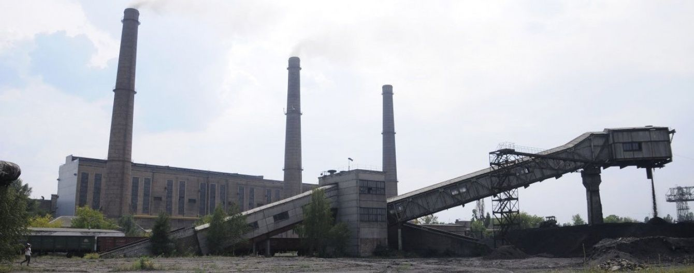
7. ЗАТ «Екостандарт» (Дарницький р-н)
Виробляє теплову і електричну енергію. Завод експлуатує Дарницьку теплоелектроцентраль (ТЕЦ). Визнаний одним з головних забруднювачів столичного повітря.

Slide 20
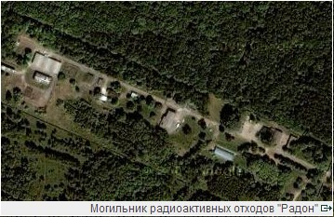
8. Спецкомбінат «Радон» (с. Пирогово)
Завод припинив свою роботу. Раніше він займався переробкою відходів, але через зупинку використовується лише як сховище атомних відходів, зокрема, тритію - матеріалу для термоядерної зброї. У сховищі спецкомбінату з 80-х років звозили радіоактивні відходи з усіх сусідніх областей країни. Тепер вони зберігаються на глибині 10 м у спеціальних контейнерах. Сховище поповнюється відходами з підприємств, лікарень і т. д.

Slide 21
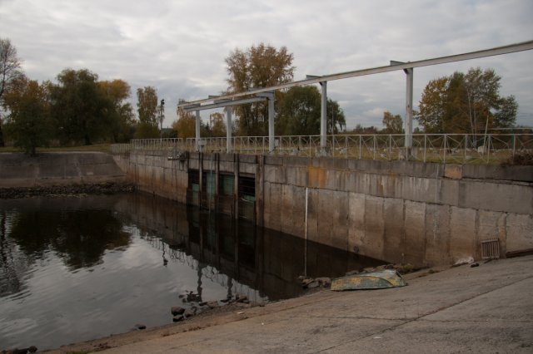
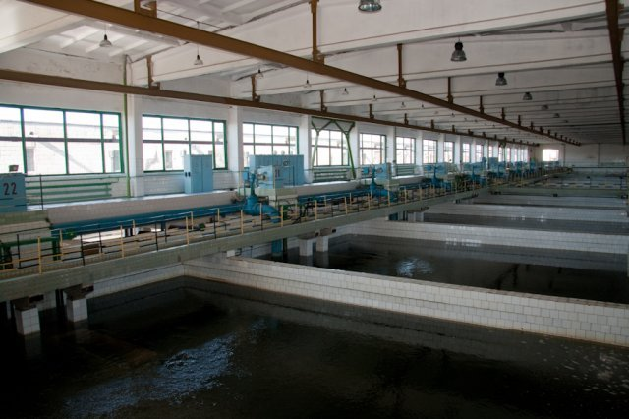
9. Дніпровська водопровідна станція ВАТ ««АК» Київводоканал »(Дніпровський р-н)
Основними постачальниками столичного водопроводу залишаються саме Деснянський та Дніпровський водозабори. Через неправильну технологію очищення води, в неї потрапляють небезпечні речовини. Забруднення води завдає великої шкоди здоров'ю людей.

Slide 22
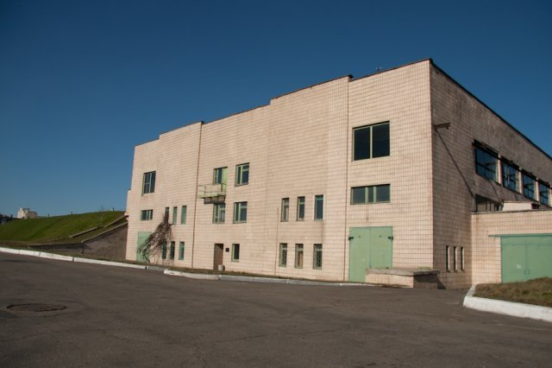
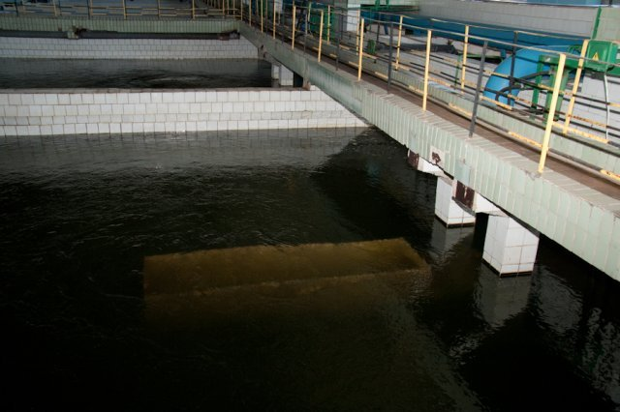
10. Деснянська водопровідна станція ВАТ «АК» Київводоканал »»(Деснянський р-н)
Деснянська, як і Дніпровська, станції небезпечна через використання хлору. 24 жовтня додатковий склад був заповнений випарами хлору через відключення одного з двох компресорів. Саме тому для очищення питної води необхідно замінити хлор на гіпохлорит натрію. Передбачено будівництво заводу з виробництвом гіпохлориту натрію на Деснянській водопровідній станції. Але поки об'єкт не зведений, Деснянська станція і далі буде функціонувати і створювати потенційну небезпеку.

Slide 23
Висновок
Охорона навколишнього середовища, раціональне використання природних ресурсів, забезпечення екологічної безпеки життєдіяльності людини – невід’ємна умова сталого економічного та соціального розвитку.

Slide 24
Використані джерела інформації
http://ru.osvita.ua
https://www.dom2000.com
https://uk.wikipedia.org
https://vseosvita.ua
https://gdz4you.com
http://v4asno.com

